Slide 1



소제목을 입력하세요
주가 전파 분석 플랫폼
Java and Python

Slide 2

목차
table of contents
1
팀 원 소 개
2
일 정
3
컨 셉
4
모 델 링
5
프로젝트 개발환경 및 기술
6
구현 예정 기능

Slide 3


Part 1
팀 원 소 개

Slide 4



Part 1
팀 원 소 개
Introduction of team members
팀 장 홍창훈
팀 원 이희상
팀 원 심광섭
Python 분석 모듈
DB 및 Backend 구현
Frontend 및
Controller 구현

Slide 5

Part 2
일 정

Slide 6
Part 3 >>
제목을 입력하세요
주제선정
및 기획
기획 발표
Backend
Frontend
구현
기능 추가
테스트
최종 발표
03/27
~ 04/02
04/03
04/04
~ 04/23
04/24
~ 05/01
05/02
~ 05/08
05/09

Slide 7


Part 3
컨 셉 선 정

Slide 8
Part 3
컨 셉
concept
정보 분석 서비스 개요
서비스 제공 측면
주가 전파 개념
주식 정보 수집
주식 정보 가공 및 분석
분석 결과 시각화
제 공
ID별 서비스 차별화
ID별 제공 서비스 관리
P
J

Slide 9
Part 3
컨 셉
concept
정보 분석 서비스
● 주가 전파 개념
● 정보 분석 서비스
모기업 ⇒ 자회사
전방산업 ⇒ 후방산업
중소기업 ⇒ 대기업
등의 주식 가격의 시계 열 분석
(전 파 현 황)
한국 주요 기업 (KRX)
한국 주요 기업 (S & P 500)
분야별 인덱스 (한국)

Slide 10
Part 3
컨 셉
concept
정보 분석 서비스
● 주식 정보 가공 분석
● 분석 결과 시각화 및 제공
DB별 공통 데이터 추출
테이블화
크기 정규화
두 데이터 간 연관 관계 분석
시계열 별 연관 관계 분석

Slide 11
Part 4
모 델 링

Slide 12
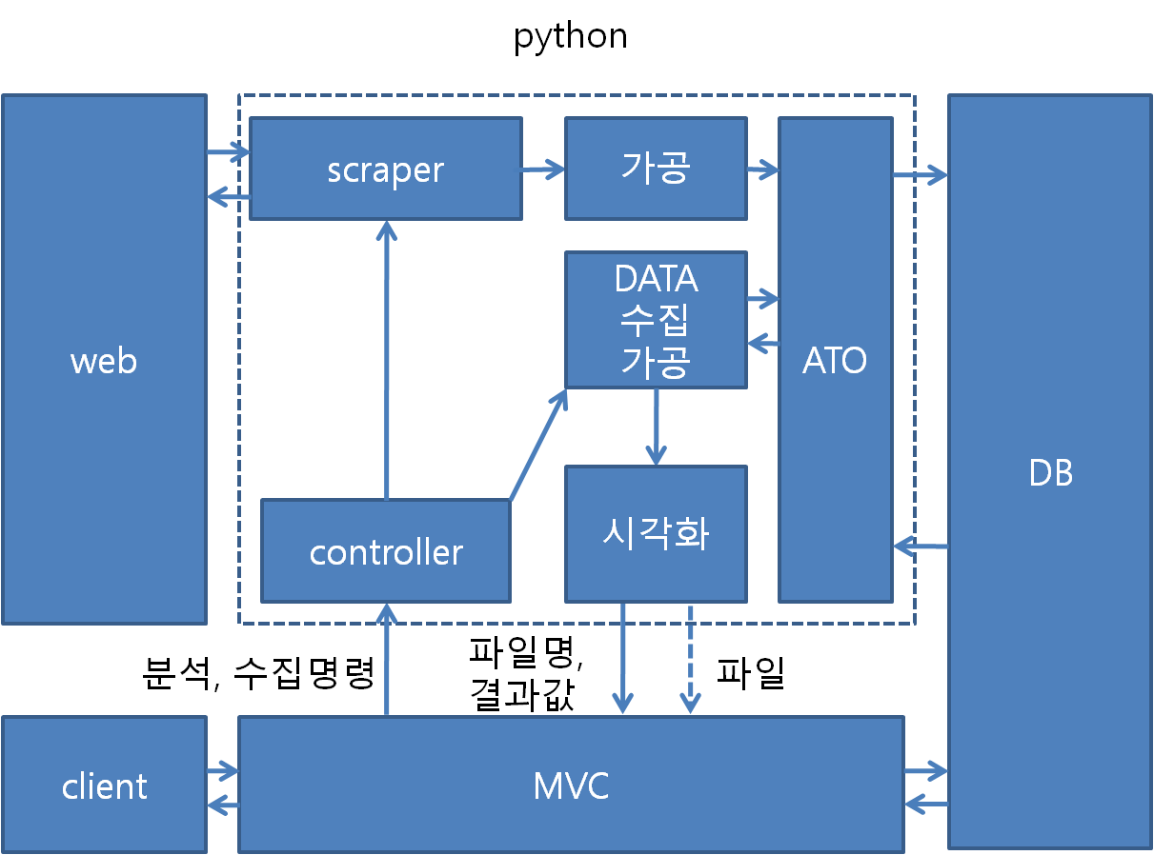
Part 4
모 델 링
modeling
#플랫폼 모델링

Slide 13
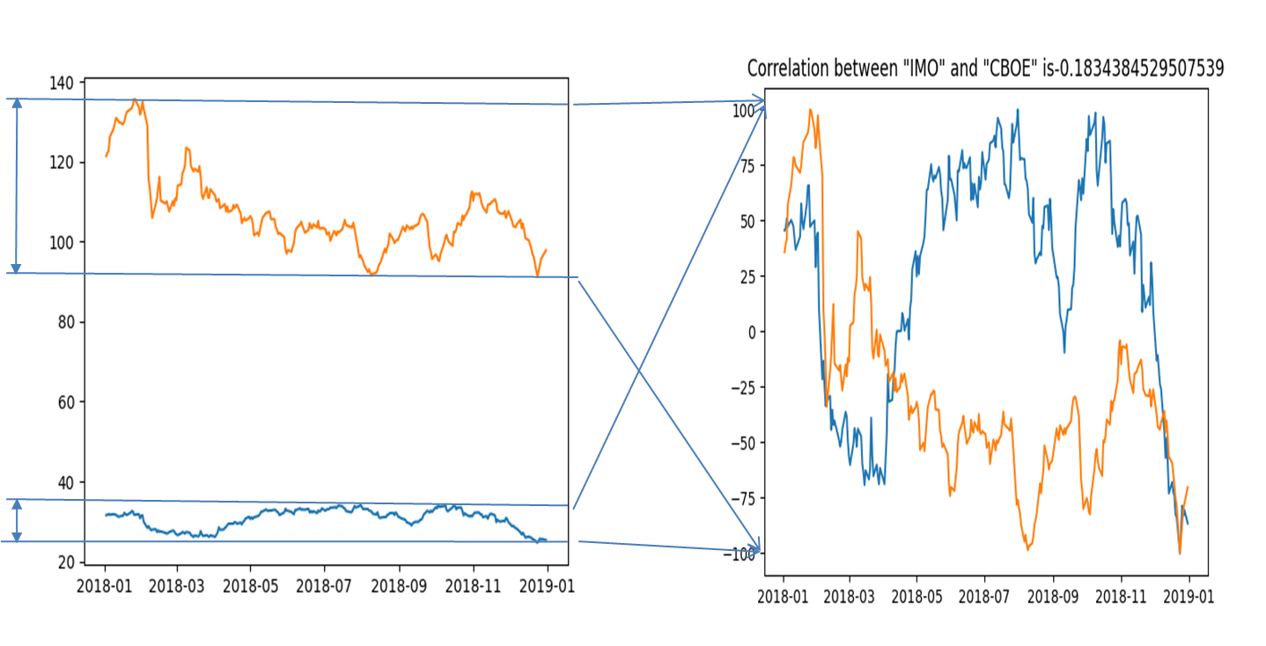
Part 4
모 델 링
modeling
# 정규화 분석

Slide 14
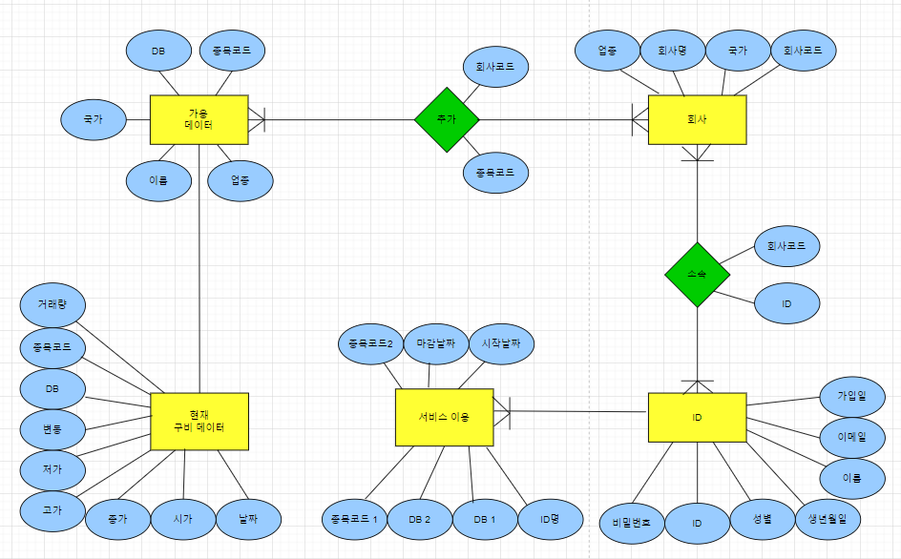
Part 4
모 델 링
modeling
#개념적 모델링

Slide 15
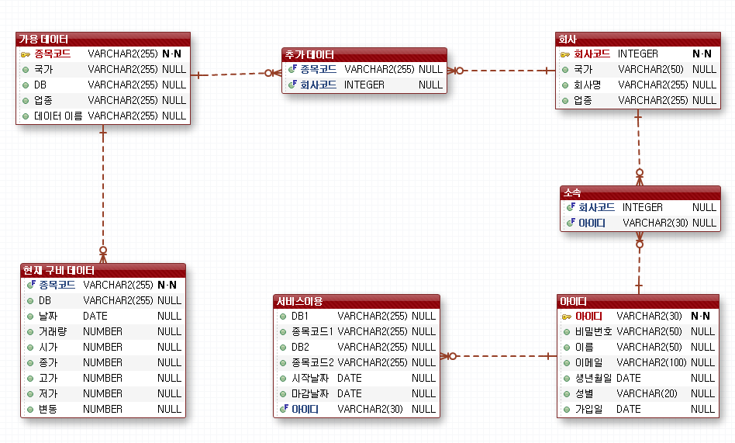
Part 4
모 델 링
modeling
# 논리적 모델링

Slide 16
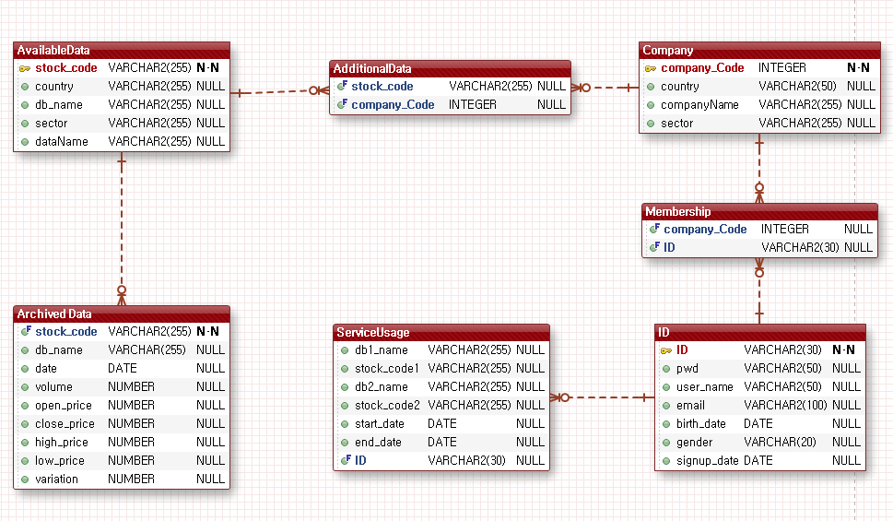
Part 4
모 델 링
modeling
# 물리적 모델링

Slide 17
Part 5
프로젝트 개발환경 & 기술

Slide 18







Part 5
프로젝트 개발환경 & 기술
Project Development & Technologies
001
>>
Frontend
002
>>
Backend & DB

Slide 19
Part 6
구현 예정 기능 및 제공 서비스

Slide 20
Part 6
구현 예정기능 및 제공서비스
The planned features and provided services
● 회원 가입
● 회원 탈퇴
● 내 DB 관리
● 회원 검색
● 주가 전파 여부 판정
● 주가 전파 기간 분석
● 내 검색결과 관리
● 내 검색 내역 전송

Slide 21

감사합니다

